Slide 1
재활용도움센터 위치 선정
3조. 이소정 김대현 박민혁 현동엽

Slide 2
Index
제주 쓰레기 양
읍,면,동 별 군집화
데이터 분석
1인 쓰레기 배출 현황
연도 쓰레기 배출 변화
재활용도움센터 필요성
문제현황
데이터 전처리
내용을 입력하세요 내용을 입력하세요
내용을 입력하세요 내용을 입력하세요
내용을 입력하세요 내용을 입력하세요
model
Q&A 출처

Slide 3
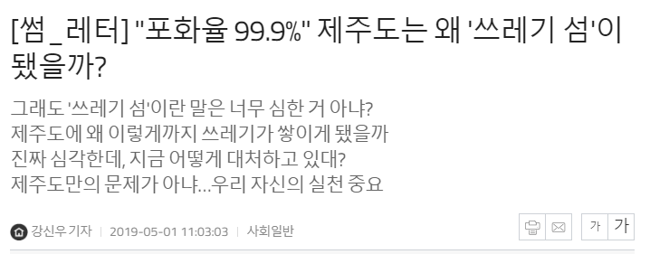

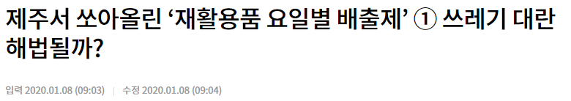

Slide 4
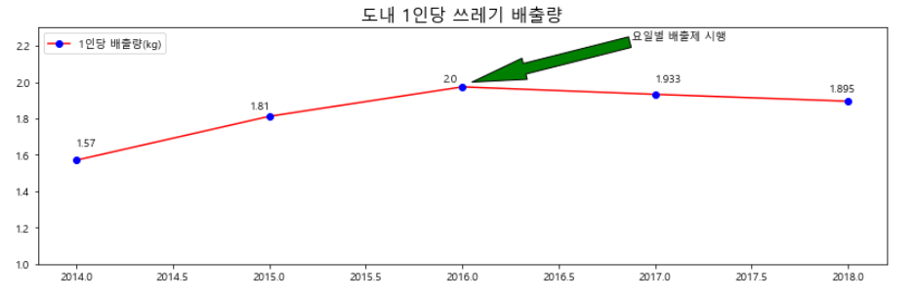
문제현황
1인 쓰레기 배출 현황

Slide 5
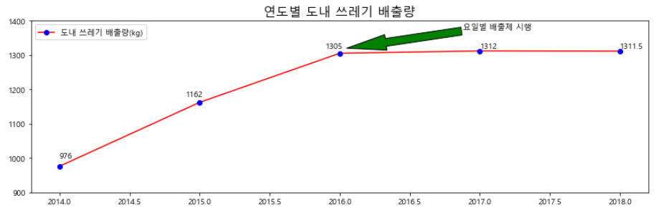
문제현황
연도별 쓰레기 배출 변화

Slide 6
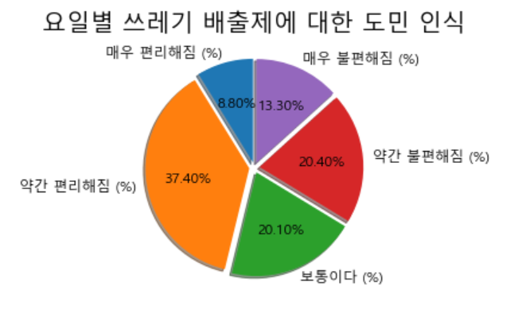
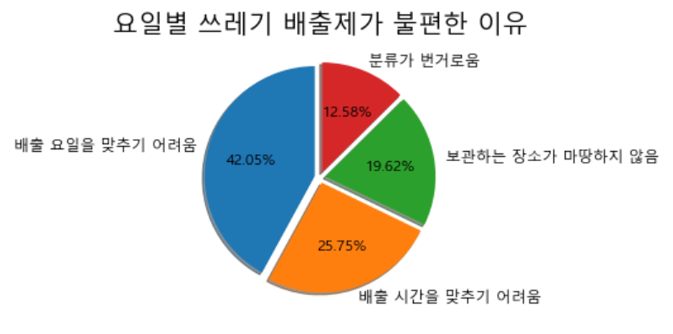
문제현황
재활용도움센터 필요성

Slide 7
데이터 분석
제주 쓰레기 양
파이썬 데이터프레임 캡쳐 사진 올리기?
사용 데이터
인구수
관광객 도입 수
GRDP(지역 내 총 생산)

Slide 8

데이터 분석
읍,면,동 별 군집화
세대 수
WIFI 접속수
사업체 수
지역별 매출액
인구수
교육기관 수

Slide 9
MODELING
이후 모델링하고 지도 슬라이드 추가

Slide 10
출처

Slide 11
Question
Answer

Slide 12
THANK YOU

